Slide 1

2024년 2월 21일
DyRep(CVPR 2022)
홍익대학교 컴퓨터공학과
B811076 박형동

Slide 2
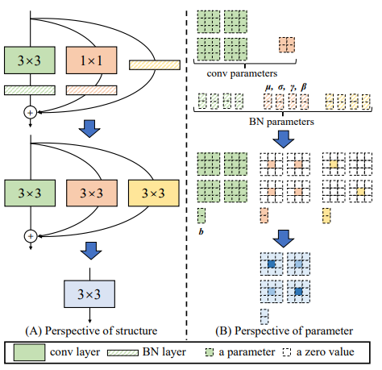
DyRep: Bootstrapping Training with Dynamic Re-parameterization
Re-parameterization(Rep) 은 성능 향상의 장점이 있지만, 모델의 성능에 거의 영향을 끼치지 않는 연산까지 모두 rep 한다는 단점이 존재 -> 오버헤드 발생
불필요한 연산을 줄이기 위해 동적으로 rep 하는 DyRep 제안

Slide 3
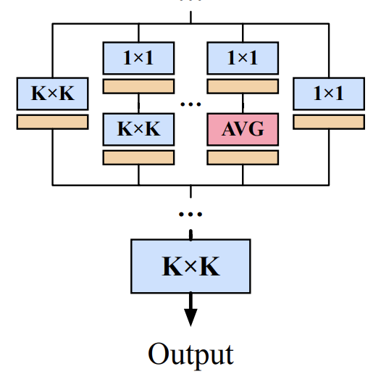
DyRep: Bootstrapping Training with Dynamic Re-parameterization
다음 연산들은 k x k conv 연산으로 확장 될 수 있고, 하나의 k x k conv 로 병합 가능
(1 x 1 conv ) - (k x k conv)
Avg pooling
KH x KW ( ex) 1 x 1 conv 와 1 x K conv 는 제로 패딩을 통해 k x k 로 변환 가능
Residual connections

Slide 4
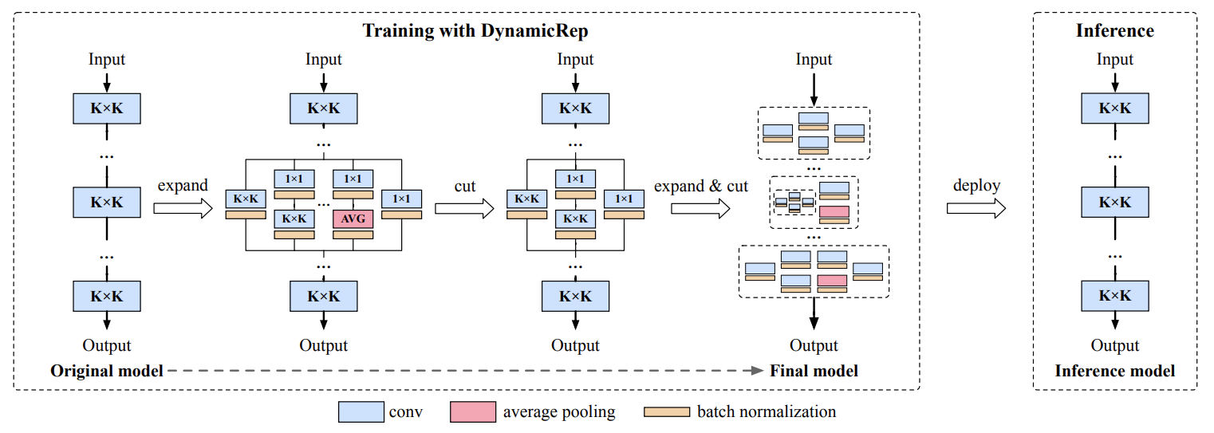
DyRep: Bootstrapping Training with Dynamic Re-parameterization
DyRep 은 가장 많이 loss 를 줄이는데 기여한 작업들을 re-parameterize 함
신경망의 손실함수 L 을 이용해서 기울기를 측정해 영향을 미치는 작업을 선정(synflow 기반)
Loss 를 줄이는데 덜 기여한 작업들은 더 중복될 가능성이 높음(성능 저하)

Slide 5
DyRep: Bootstrapping Training with Dynamic Re-parameterization
새로운 작업 집합(1x1, avg pooling, . . . ) 을 ramdom 하게 초기화 한 후 추가
가장 영향을 미치는 작업을 식별하고 이를 re-paramterize 함 -> Rep (expand)
Rep 의 반대 과정으로 영향을 덜 끼치는 작업을 식별후 제거 -> Dep (cut)
Rep 와 Dep 를 반복하여 원하는 작업을 보강해 나감

Slide 6
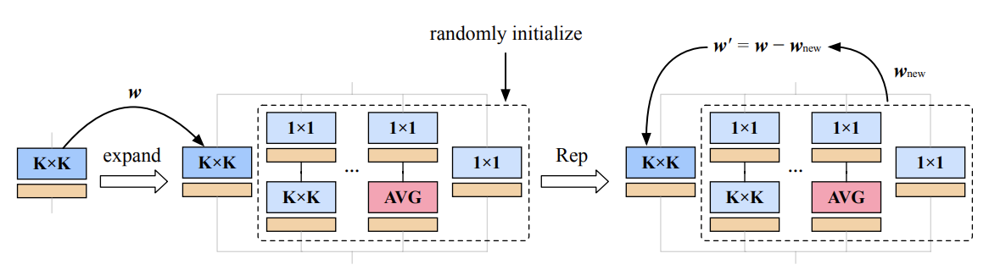
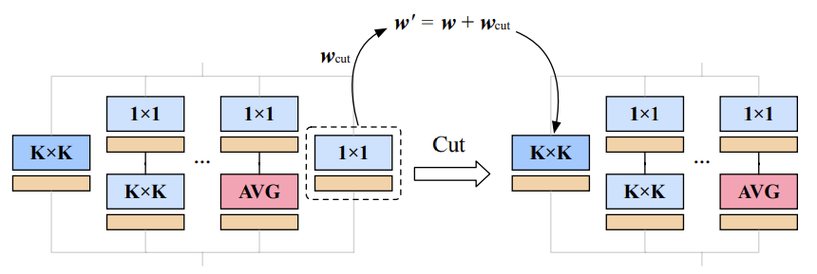
DyRep: Bootstrapping Training with Dynamic Re-parameterization
Rep 할 때 출력을 일정하게 하기 위해 기존의 가중치에서 뺌 (w’ = w - w new)
BN 을 통해 원래의 가중치 (W) 가 너무 크게 변경되지 않게 함
Dep 할 때, 작업을 제거하기 전, 기존의 가중치에 작업의 가중치를 더하고 제거 (w’ = w + w cut)

Slide 7
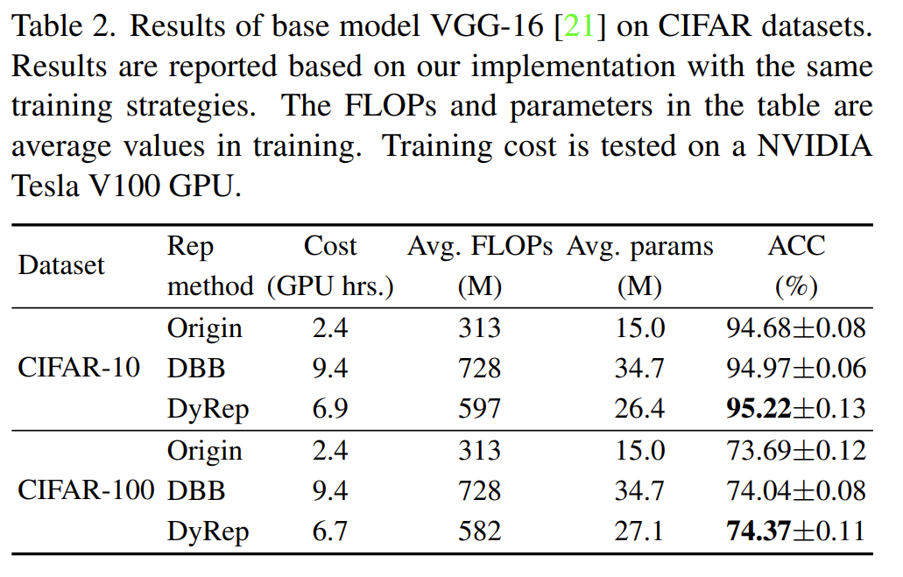
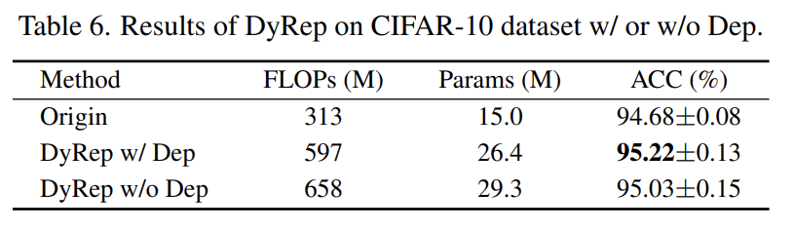
DyRep: Bootstrapping Training with Dynamic Re-parameterization
DyRep 이 성능 향상과 효율적인 훈련을 제공
Dep 를 쓰지 않아도 정확도는 증가하긴 하지만, 학습 효율이 떨어지고, Dep 를 쓸 때 가장 효율적이고, 정확도가 높음

